Slide 1
Kohēzijas politikas ES fondu, Atveseļošanas fonda,
EEZ, Norvēģijas un Šveices
grantu investīciju ieviešana Latvijā
regulārais ceturkšņa ziņojums (par periodu 01.07.2026.-30.09.2026.)

Slide 2
Aktualitātes
ES fondu un Atveseļošanas fonda investīciju ieviešana – 1,4 mljrd. EUR 2026. gadā valsts budžeta izdevumu iespējas ekonomikas izaugsmei.
2. 2026. gada augustā pabeigta Atveseļošanas fonda plāna ieviešana 100 % ES piešķīruma saņemšanai valsts budžeta ieņēmumos.
3. Gatavošanās 2028.–2034. gada ES fondu plānošanas periodam (kopējā «aploksne» Latvijai – indikatīvi 9,3 mljrd. EUR).
Vienlaikus turpinām darbu pie tālākiem vidēja termiņa risku pārvaldības pasākumiem un plānoto investīciju ekonomiskās efektivitātes paaugstināšanas.

Slide 3
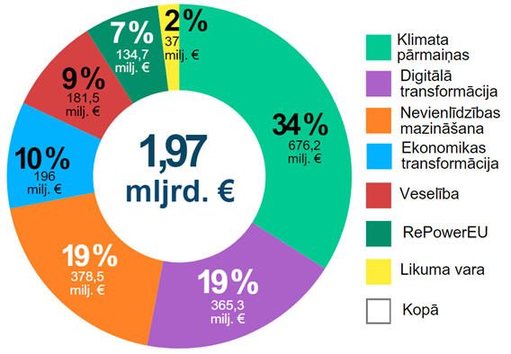
ES fondu finansējums līdz šim – nozīmīgs ieguldījums Latvijas IKP izaugsmē
💡 Ja ES fondu investīcijas netiktu veiktas, tad Latvijas IKP līmenis būtu vidēji par 9,8% (kumulatīvā ietekme) zemāks.
ES fondu ietekme uz Latvijas IKP līmeni
(% no IKP), *FM prognoze
2004-2006 1,13 mljrd. EUR 2007-2013 4,53 mljrd. EUR Publiskā pārvaldība, publiskais iepirkums, iekšējā audita sistēma, pamata infrastruktūra, ekonomiskās krīzes stabilizācija, ilgtermiņa stratēģiskā plānošana
2014-2020 Ieviešanas centralizācija; fokuss uz strukturālām reformām, īpaši izglītības sistēma, skolu tīkls, veselības aprūpe, reakcija un pielāgošanās globāliem izaicinājumiem (C19) | 2021-2027 Enerģētiskā neatkarība un zaļais kurss, ekonomikas transformācija, digitalizācija, cilvēkkapitāls un demogrāfijas izaicinājumi | Atveseļošanas fonds Rezultātos balstīta pieeja, reformu komponente, zaļie un digitālie mērķi, RePower – enerģētiskā drošība, enerģijas atkarības mazināšana
4,6 mljrd.€
3

Slide 4
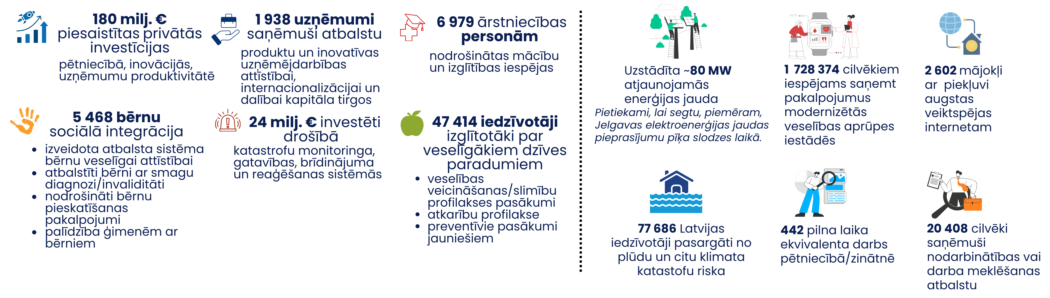
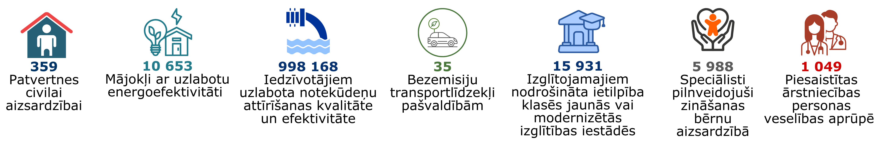
ES fondu 2021-2027 un AF investīcijas sniedz ieguvumus Latvijas iedzīvotājiem un tautsaimniecībai. Turpmākajos gados sagaidāma vēl redzamāka atdeve.
Detālāk pielikumā Nr. 3 (Atbildīgo iestāžu sniegtā informācija par ieguvumu piemēriem).
ES fondu 2021-2027 un AF investīciju ieguvumi
Dati līdz 01.07.2026.
Sagaidāmie ieguvumi no ES fondu 2021-2027 īstenošanā esošajiem projektiem
Informācija par ES fondu 2021-2027 visu rādītāju sasniegtajām vērtībām (progresa apkopojums) pieejama ES fondu tīmekļa vietnē: https://www.esfondi.lv/profesionaliem/ieviesana/ieviesanas-plani-un-to-izpilde/es-fondi-2021-2027-3. Informācija par projektu piemēriem pieejama ES fondu tīmekļa vietnē: https://www.esfondi.lv/istenotie-projekti/iedvesmas-stasti. Informācija par Atveseļošanas fonda investīciju ieguvumu piemēriem pieejama ES fondu tīmekļa vietnē: https://www.esfondi.lv/profesionaliem/ieviesana/ieviesanas-plani-un-to-izpilde/atveselosanas-fonds-2.

Slide 5
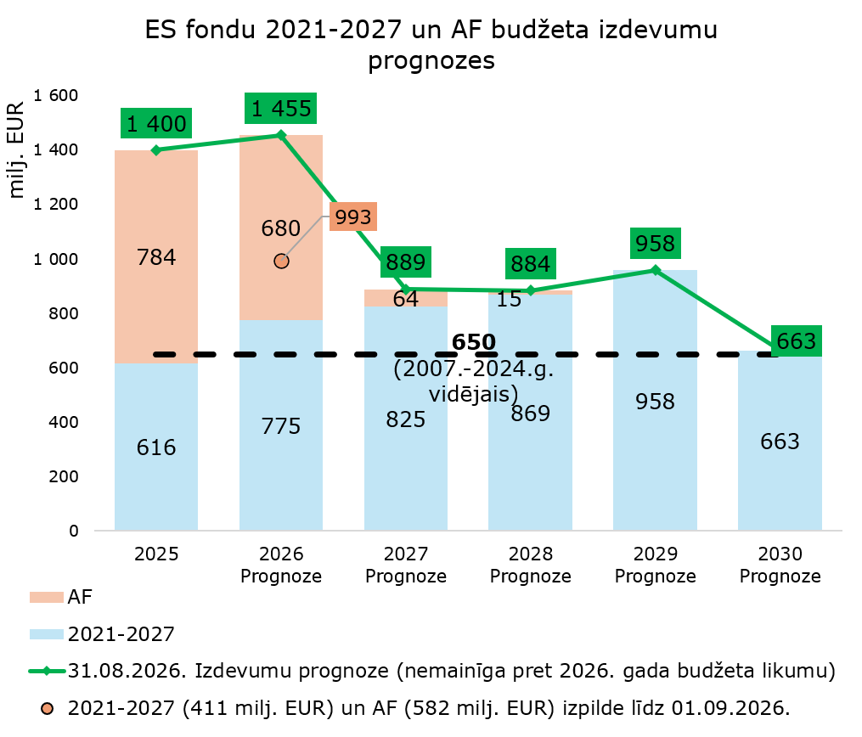
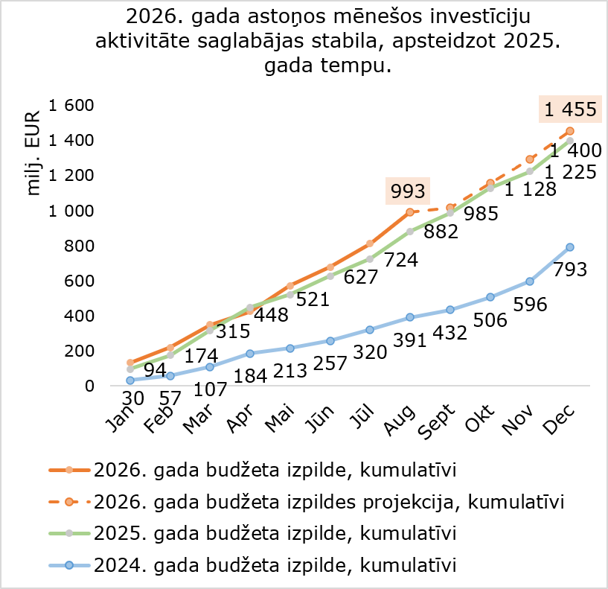
Atbilstoši plānam ES fondu un AF investīcijām/budžeta izdevumiem ekonomikas izaugsmei - vairāk kā 1,4 miljardi EUR potenciāls arī 2026. gadā, kad noslēdzas AF plāna īstenošana

Slide 6
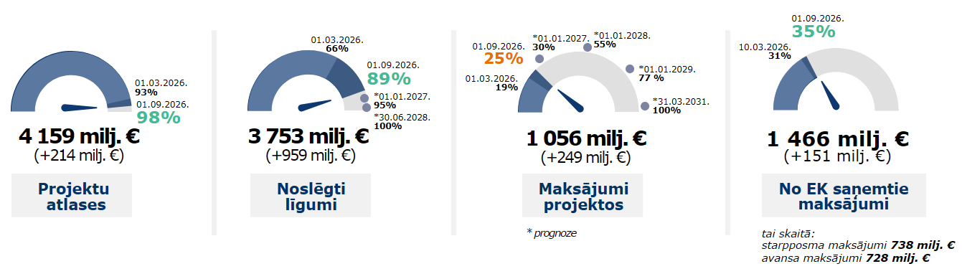
2021-2027 ES fondu investīcijām par 98 % izsludinātas vai pabeigtas projektu atlases. Ieviešanā ES fondu investīcijas par 3,8 miljardiem EUR (89%). Līdz 2026. gada beigām projektu līgumi ~ par 95 % no pieejamā finansējuma.
ES fondu finansējums investīcijās nozarēs
4 231 milj. €
(izmaiņas no 01.03.2026. līdz 01.09.2026.)
Papildus ES fondu administrēšanai pieejams ES fondu tehniskās palīdzības finansējums 143,7 milj. EUR
Dati līdz 01.09.2026.
💰 Neuzsākto investīciju apjoms ir neliels, projektu atlases nav uzsāktas vien par ~2% no kopējā ES fondu finansējuma nozarēm.
💡Finansējuma atlikumu, pārdaļu priekšlikumi virzāmi izskatīšanai ES fondu komitejā atbilstoši ES fondu komitejas 2026.gada 6.augustā lemtajam. Praksē ātrāku lēmumu nepieciešamības gadījumā atsevišķos gadījumos ministrijas virza uzreiz izlemšanai MK sēdē.

Slide 7
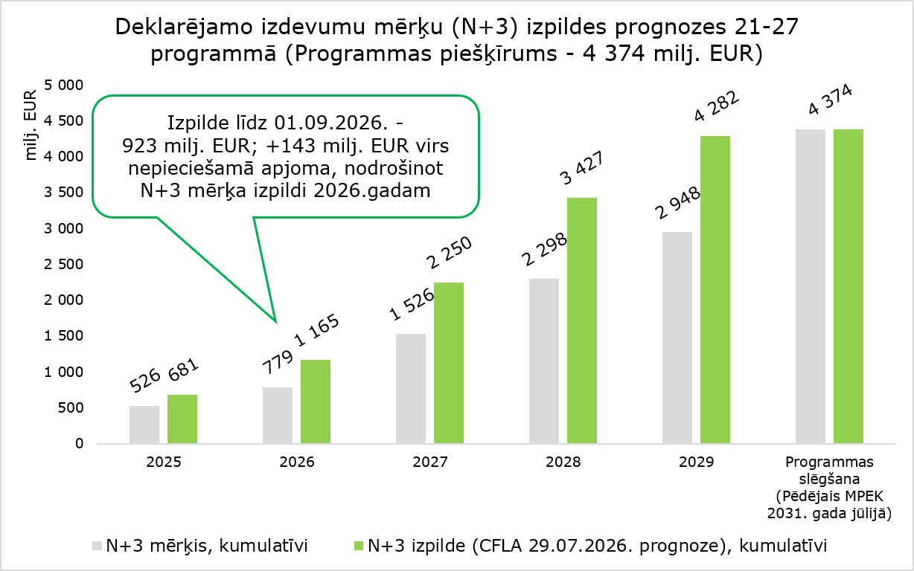
2021-2027 ES fondu deklarējamo izdevumu 2026. gada minimālais apjoms EK izpildīts 118 %. Turpmākos gados prognoze arī ir ar rezervi.
Iespēja ieviest investīcijas sabalansētā tempā atbilstoši investīciju ciklam un, neapdraudot investīciju optimizācijas / pārskatīšanas procesus.
Pozitīvi ietekmēja:
papildu investīcijas 209 milj. EUR, kas tika «pārceltas» no valsts budžeta, t.i., katastrofu pārvaldības centru būvniecības un civilās aizsardzības transporta iegādes pasākumiem;
EK papildu avanss 501 milj. EUR kā bonuss pēc ReArm programmas grozījumiem (iespēja reālos izdevumus attiecīgi veikt un deklarēt EK vēlākos gados).
ES fondu progresa uzraudzībai katrai dalībvalstij ir noteikti ikgadējie deklarējamo izdevumu mērķi (N+3 princips), kas paredz noteiktā apjomā pieprasīt EK ES fondu finansējuma atmaksas. Ja mērķi netiek sasniegti, iestājas neto piešķīruma korekcija

Slide 8
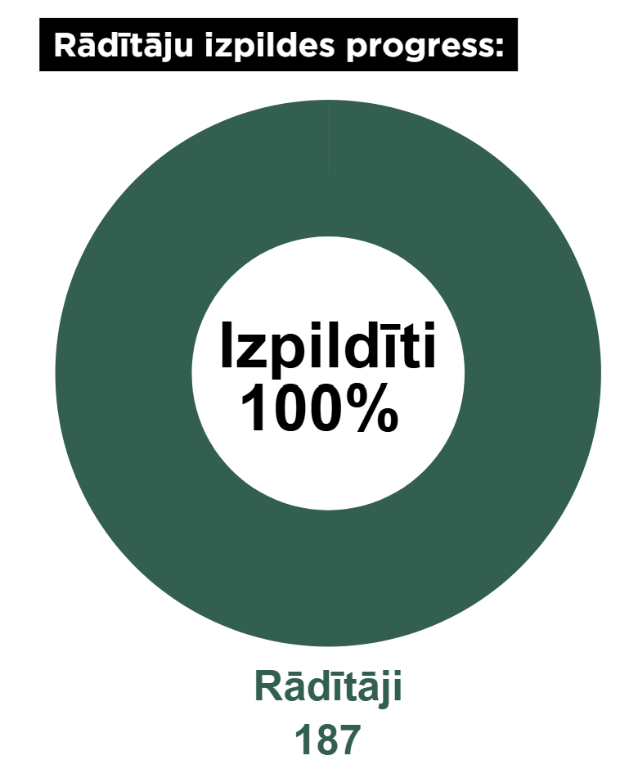
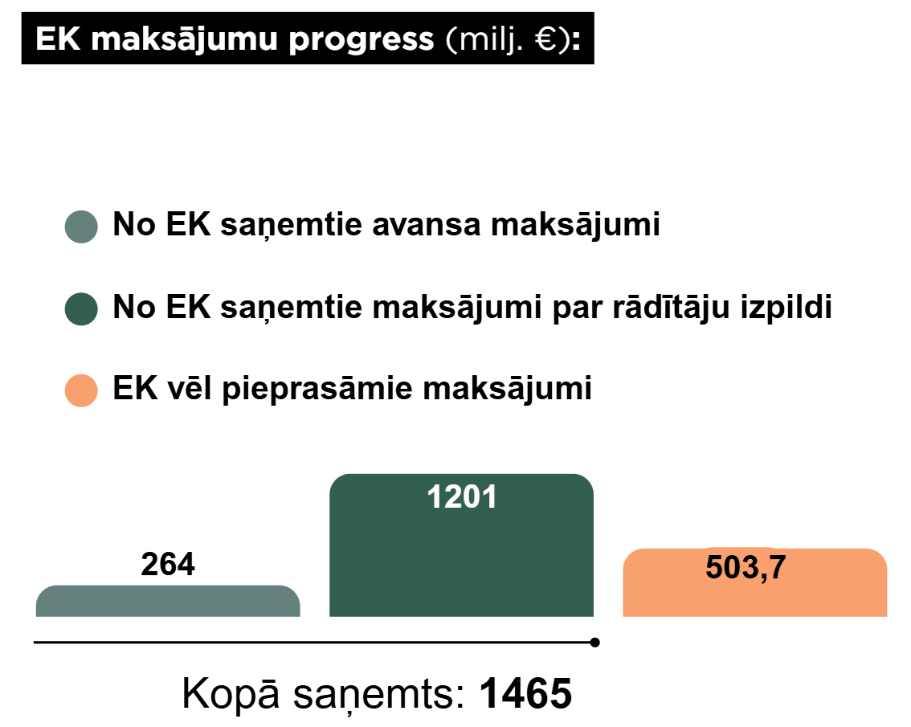
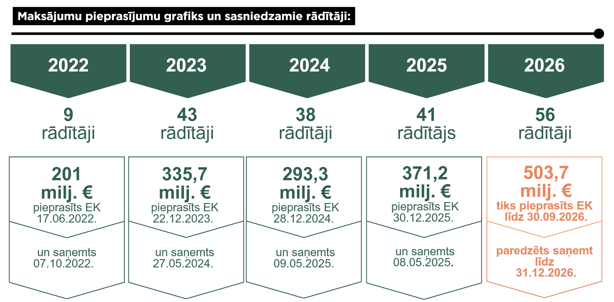
31.08.2026. pabeigta Atveseļošanas fonda (AF) plāna ieviešana, lai kopā saņemtu 100% ES kopējo piešķīrumu 1,97 mljrd. EUR Latvijas valsts budžeta ieņēmumos (pēdējais EK maksājums 503,7 milj. EUR indikatīvi līdz 2026. gada beigām)
Atbildīgās ministrijas ir ziņojušas par visu rādītāju sasniegšanu pilnā apmērā.
FM līdz 30.09.2026. iesniegs EK noslēdzošo maksājuma pieprasījumu, lai Latvija valsts budžetā saņemtu 503,7 milj. EUR, tādējādi piesaistot visu tai pieejamo 1,97 mljrd. EUR AF finansējumu.
Pēc 31.08.2026. turpinās atsevišķu investīciju projektu īstenošana, galvenokārt uzņēmējdarbības sekmēšanai, zemas īres un energoefektīvu mājokļu pieejamībai, t.sk. ALTUM finanšu instrumentu veidā. Atbilstoši MK lēmumiem projektu turpināšanai tiek izmantoti AF finansējuma ietaupījumi.
Ministrijas informējušas FM, ka 2027. un 2028. g turpināmo investīciju projektu kopējais finansējums ir 79 milj. EUR.

Slide 9
AF plāna noslēdzošajā posmā pabeigti apjomīgi infrastruktūras darbi un nozīmīgas reformas.
Piemēram:
Transporta jomā
Dzelzceļa elektrificētā tīkla modernizācija ietver 100 km dzelzceļa līniju, t.sk. Rīga-Zemitāni un Rīga-Sloka, kā arī Zasulauks-Bolderāja.
Uzlabojumi Rīgas metropoles transporta infrastruktūrā, t.sk. iegādāti 17 elektroautobusi un izbūvētas 7 to uzlādes stacijas, izveidoti 8 mobilitātes punkti, uzlaboti 52 km veloinfrastruktūras Rīgā un Pierīgā.
Sabiedriskā transporta reformas ietvaros Rīgas metropoles areālā pārskatīts maršrutu tīkls, saskaņoti reģionālo autobusu un vilcienu kustības grafiki un īstenots vienotās biļetes pilotprojekts Rīgas sabiedriskajam transportam un vilcieniem.
Veselības jomā
uzlabota infrastruktūra un aprīkojums kopumā 15 universitāšu, reģionālajās un specializētajās slimnīcās un 40 sekundāro ambulatoro pakalpojumu sniedzējiem.
Klimata un enerģētikas jomā
Izbūvēti 9 gandrīz nulles enerģijas patēriņa katastrofu pārvaldības centri Alūksnē, Madonā, Liepājā u.c., stiprinot katastrofu pārvaldības dienestu infrastruktūru.
Pabeigti pēdējie darbi pretplūdu infrastruktūras atjaunošanai un pārbūvei – kopā 22 meloriācijas sistēmas objekti visā Latvijā.
190 km vidēja sprieguma gaisvadu elektrolīniju aizstāti ar pazemes kabeļu līnijām, uzlabojot elektroapgādes drošumu un noturību.
Izglītības jomā
Pabeigti augstākās izglītības reformas noslēdzošie normatīvā regulējuma ieviešanas pasākumi, paredzot uz rezultātiem orientētu augstskolu finansēšanas modeli, jaunu akreditācijas kārtību un vienotus akadēmiskās un pētniecības karjeras principus.
Nevienlīdzības mazināšanas jomā
Uzbūvēti 300 zemas īres maksas dzīvokļi un >60 valsts un pašvaldību ēkās veikti būvdarbi, nodrošinot piekļuvi cilvēkiem ar kustību traucējumiem.

Slide 10
Atbilstoši AF specifikai plāna sekmīgai izpildei bija nepieciešami steidzami tehniskie grozījumi (5. papildinājums), ko EK apstiprināja 30.07.2026.
Š.g. 21. jūlijā EK iesniegts AF plāna 5.papildinājums jeb grozījumi, pamatojoties uz IZM un EM grozījumu priekšlikumiem, kuri oficiāli iesniegti ar ministru parakstu. Grozījumi attiecas tikai uz konkrētām iestādēm (IZM un EM), neko nemainot reformu un investīciju ieviešanā (tehniska rakstura). Nacionāli attiecīgi šādas tehniska rakstura izmaiņas ir saskaņotas tikai ar IZM un EM, nav virzīts MK apstiprināšanai, ir iesniegts EK ar finanšu ministra vēstuli.
Lai nodrošinātu efektīvāku AF plāna īstenošanu un pabeigšanu, atsaucoties uz EK sniegto priekšlikumu, ir noteikti šādi papildu grozījumi noteiktās investīcijās un reformās:
1.2.1.2.i. investīcijas “Energoefektivitātes palielināšana uzņēmējdarbībā kombinēta finanšu instrumenta veidā” 11. “Plānotie SEG emisiju ietaupījumi”, 12. mērķī “Parakstītie līgumi” – tiek dzēsts 11. mērķis un tā redakcija apvienota ar 12. mērķi, lai vienkāršotu un racionalizētu atskaitīšanos EK par izpildi (nedublējot).
5.2.1.r. reformas “Augstākās izglītības un zinātniskās izcilības un pārvaldības reforma” 160.atskaites punktā “Augstākās izglītības reforma” – tiek precizēts atskaites punkta apraksts, kas šobrīd ir vispārīgs un nekorekti ietver laika periodu ārpus AF plāna tvēruma – precizētais formulējums nosaka skaidras un konkrētas prasības reformas izpildei līdz 31.08.2026.
10

Slide 11
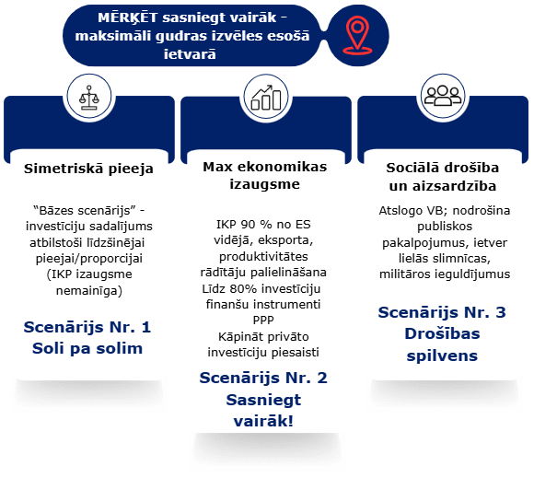
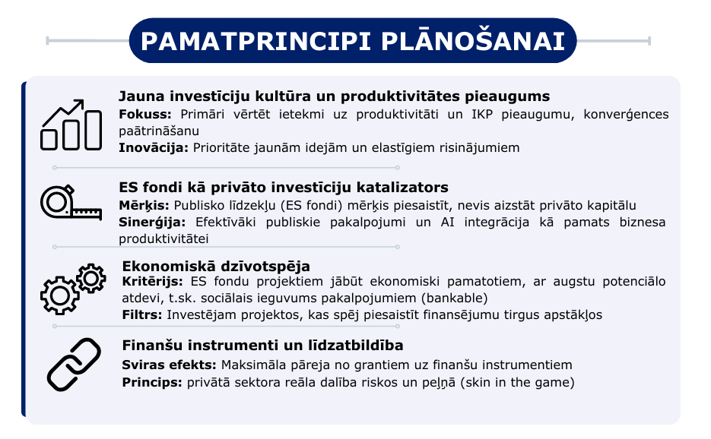
FOKUSA/PIEEJAS MAIŅAS VIRZIENS + SCENĀRIJU IETVARS ANALĪTIKAI UN TĀLĀKĀM IZVĒLĒM – mērķtiecīgi jāvirzās uz 2.scenāriju «Sasniegt vairāk!» ES fondu 2028-2034 periodā

Slide 12
ES fondi 2028-2034
MINISTRIJU PIETEIKTĀS INVESTĪCIJU PRIORITĀTES
Finanšu ministrija apkopojusi ministriju priekšlikumus (trīs iterācijas kopš aprīļa) nozaru stratēģiskajam prioritātēm un potenciālajiem ieguldījumu virzieniem
ES fondu 2028-2034 periods – uzsākts darbs pie investīciju priekšlikumu vērtēšanas
Finanšu ministrija apkopojusi ministriju priekšlikumus (trīs iterācijas kopš aprīļa) nozaru stratēģiskajam prioritātēm un potenciālajiem ieguldījumu virzieniem
💰 Kopā priekšlikumi 27,1 mljrd. EUR*, kas par 291,4% PĀRSNIEDZ Latvijai pieejamo finansējuma aploksni 9,3 mljrd. EUR.
💶 Lielākoties plānots turpināt esošās investīcijas, bez būtiskām inovācijām.
🚨 IeM un ZM norādītais apjoms tās pārraudzības fondos pārsniedz Regulā iezīmēto.
🌱 Par Sociālo Klimata fondu jau pieņemti lēmumi, bet atbilstoši regulai ir NRPP sastāvdaļa.
💰 Vienlaikus ES investīciju partnerības plāns jāgatavo ciešā sasaistē ar NAP 2028.-2034.gadam un Latvija 2050.
Regulā KLP alokācija
2,67 mljrd. EUR**
Regulā
0,7 mljrd. EUR
Plāns
apstiprināts
*EM precizētais investīciju priekšlikums 2,7 mljrd. EUR apmērā (pret sākotnējo ambiciozo piedāvājumu 10 mljrd.), attiecīgi kopējais investīciju priekšlikumu apjoms samazinājies
*SM un lielās infrastruktūras ietvaros 4,05 mljrd. EUR – Rail Baltica 1.posma pabeigšana
**ZM norādītais finansējums tiešmaksājumiem & lauku attīstībai ietver arī citus pasākumus, t.sk. skolu programmas, pārtikas drošība, LEADER, atbalsts uzņēmējdarbībai.

Slide 13







KOPĒJAIS PIEPRASĪJUMA IZVĒRTĒŠANAS IETVARS
JŪLIJS
JŪLIJS/
AUGUSTS
AUGUSTS/
SEPTEMBRIS
OKTOBRIS/
DECEMBRA BEIGAS
Prioritāšu priekšlikumu apkopošana
Datu precizēšana
Izvērtēšana, grupēšana
(1. & 2.posms)
FM priekšlikums prioritātēm un investīcijām, kas ir pamats NRPP
(3. posms)
1.posms
Fokusēts atbilstības izvērtējums (regulas, ambīcijas)
2.posms
Tematisko mērķu grupēšana
3.posms
Katrā grupā prioritārās
reformas un pakalpojumi
EKONOMIKAS IZAUGSME
VESELĪBAS UN SOCIĀLIE MĒRĶI
NACIONĀLĀ ATTĪSTĪBAS PLĀNA PRIORITĀTES
IKP
Produktivitāte
Eksports
Privātās
investīcijas
PAKALPOJUMI
Inovācijas
Drošība
DROŠĪBA
VIDE, ENERĢIJA UN KLIMATS
REFORMAS, CSR
Klimats
Cilvēkkapitāls
Sociālie mērķi
REĢIONU ATTĪSTĪBA
AUSTRUMU PIEROBEŽA
INVESTĪCIJAS
JĀ / NĒ FILTRS +
svaru koeficients + atdeves koeficients
(ieguvumi uz 1 EUR, ministriju dati)
Veido investīciju portfeļa struktūras pamatu, balansējot regulu prasības, drošību un ekonomisko efektu.
Kas ir jāsasniedz? Reforma kā būtisks instruments. Investīciju atlase pēc ieguldījuma (ENPV vērtējums)

Slide 14
ES fondu 2028-2034 periods – laika grafiks (indikatīvi)
Dalībvalstu diskusijas par regulējumu
EK REGULU
priekšlikumi
EIROPAS SEMESTRIS
rekomendācijas
Latvijai
ES BUDŽETS,
apstiprināšana
(indikatīvi)
REGULAS
stāšanās spēkā
(indikatīvi)
2025
2026
2027
2028
PIRMAIS PLĀNA
PROJEKTS
INVESTĪCIJU
UZSĀKŠANA
Ministriju
investīciju stratēģijas
(FM pieprasījums)
STRATĒĢISKĀS
PRIORITĀTES UN
MĒRĶI
UZSĀKTA VKS,
LIKUMA IZSTRĀDE
SĀKTAS KONSULTĀCIJAS
AR EK, PARTNERIEM
PLĀNA SASKAŅOŠANA,
APSTIPRINĀŠANA,
IESNIEGŠANA EK
VRP PLĀNA
APSTIPRINĀŠANA
- līdz 31.07.2028, lai
nezaudētu priekšfinansējumu
LIKUMA
APSTIPRINĀŠANA,
VKS
VRP plāna izstrādes process
NAP 2034
Latvija 2050

Slide 15
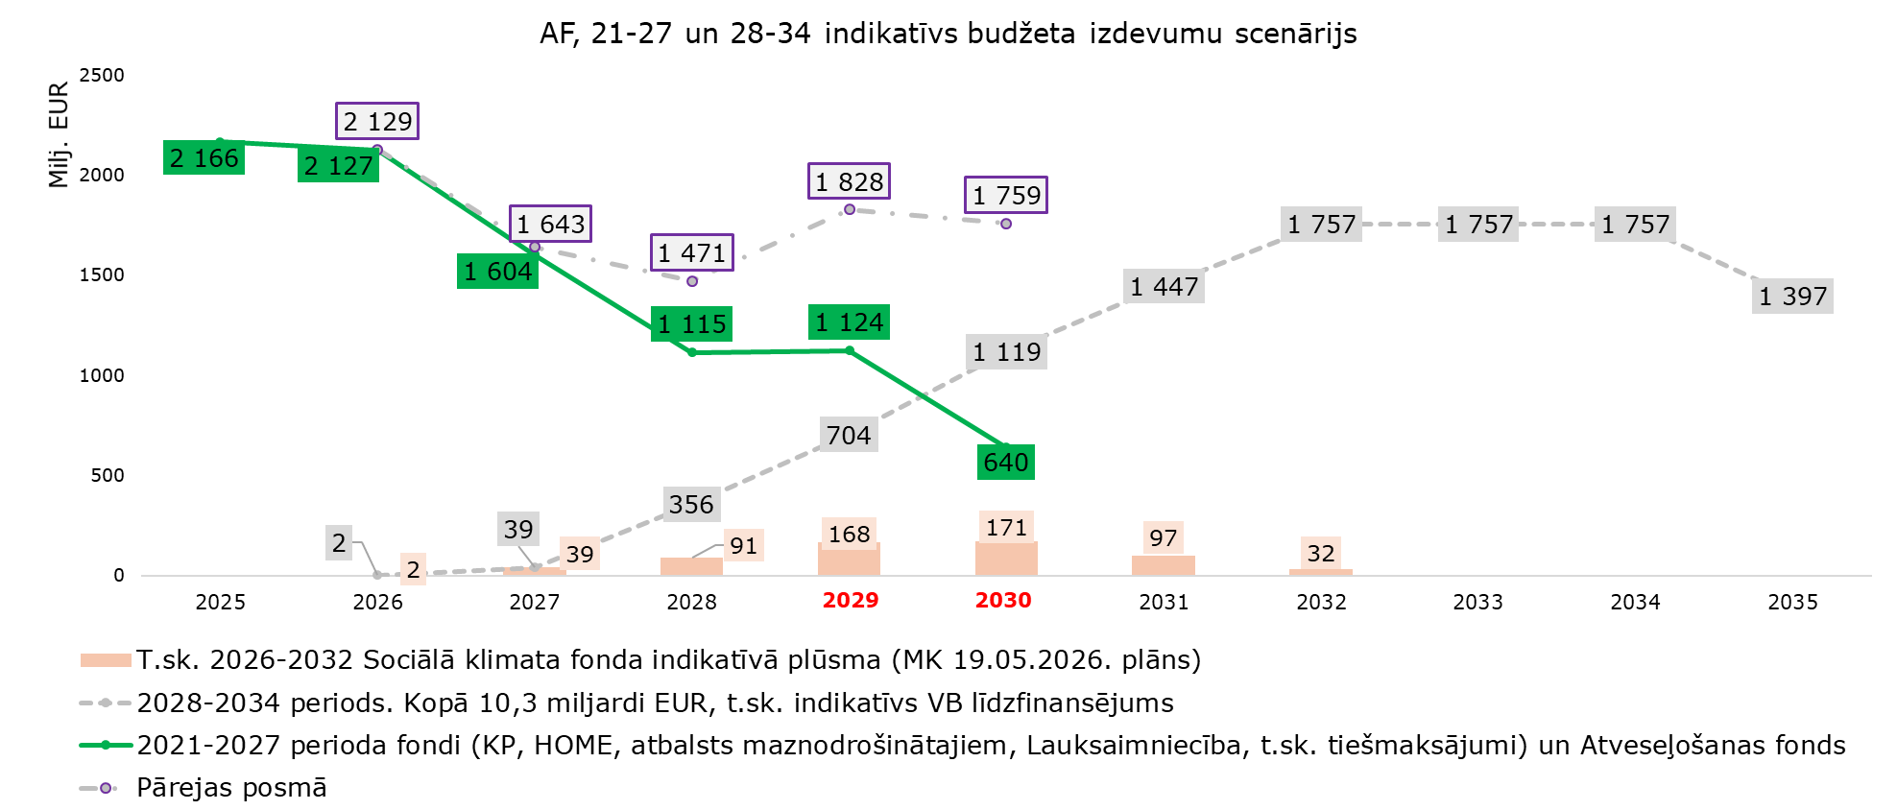
INDIKATĪVĀS NAUDAS PLŪSMAS, APSTIPRINOT VRP PLĀNU 2028.GADA SĀKUMĀ – programmas jāuzsāk iespējami ātri, t.sk lai novērstu investīciju pārrāvumu un sniegtu max pozitīvu stimulu ekonomikas attīstībai
*2028-2034 ES fondu plānošanas perioda piešķīrums 9,3 miljardi. Pieņemts indikatīvs 10% valsts budžeta līdzfinansējuma apjoms, balstoties uz iepriekšējo periodu statistiku. Vienlaikus jau 2026. gadā plānots uzsākt «Sociālā klimata fonda 2026-2032» investīcijas, kas ņemts vērā indikatīvajā budžeta izdevumu aplēsē.

Slide 16
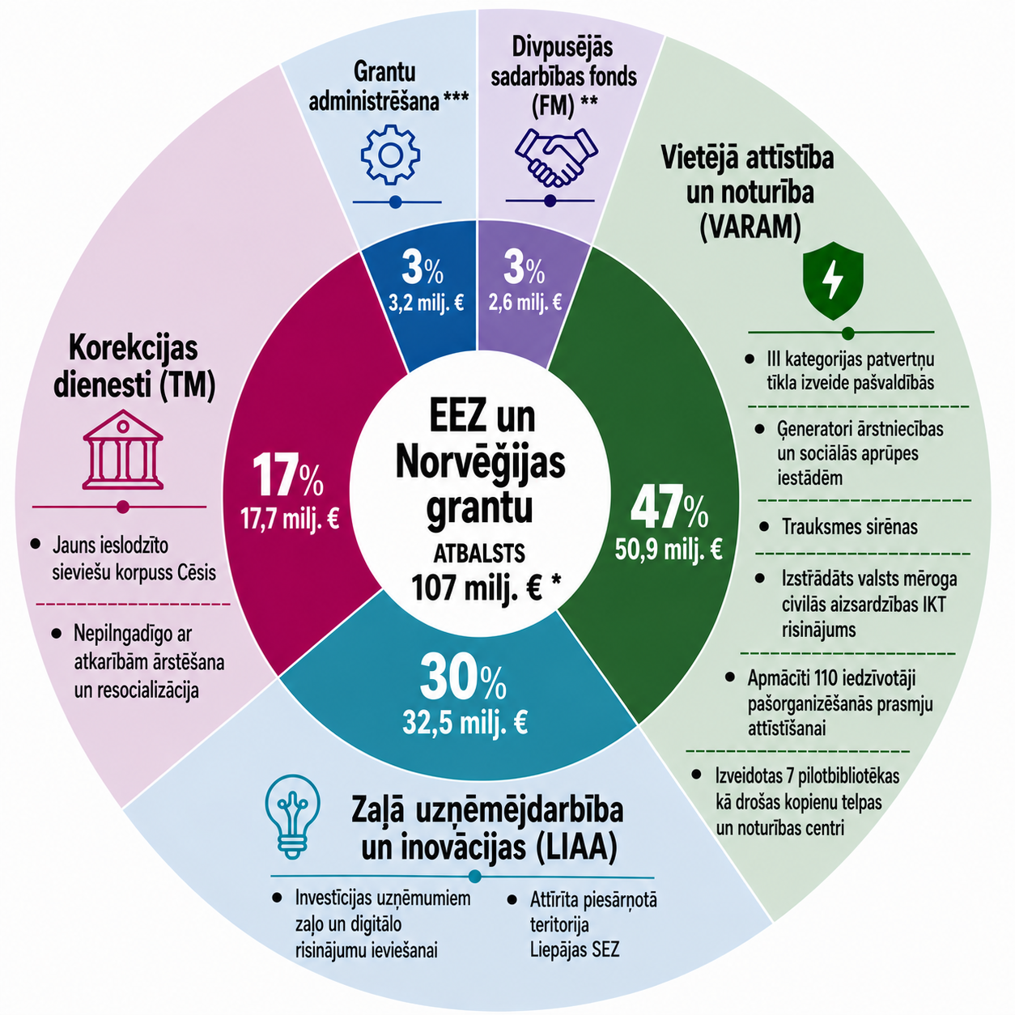
Jauno EEZ, Norvēģijas grantu programmu līgumi saskaņošanā ar donoriem. Investīciju uzsākšana indikatīvi 2027. gada sākumā līdz 2031. gada aprīļa beigām. Detālāk pielikumā Nr. 2.
  09.10.2025. parakstīti Saprašanās Memorandi ar donorvaltīm par programmu un projektu īstenošanu atbilstoši 07.10.2025. MK lēmumam. 05.06.2026. spēkā likums. Horizontālie MK noteikumi izstrādes fāzē (FM plāno virzīt MK 2026.g. nogalē)
  Programmu mērķi un sagaidāmie rezultāti:
  Vietējā attīstība un noturība:
  Stiprināta valsts un pašvaldību gatavība krīzes situācijām, pilnveidojot civilās aizsardzības infrastruktūru, krīžu pārvaldību un sabiedrības noturību.
Zaļā uzņēmējdarbība un inovācijas:
Veicināta zaļo inovāciju attīstība un ilgtspējīgu risinājumu ieviešana uzņēmējdarbībā.
Korekcijas dienesti:
Veicināta ieslodzīto sieviešu un nepilngadīgo ar atkarībām rehabilitācija, resocializācija un reintegrācija sabiedrībā
*85% EEZ/Norvēģijas grants (91 milj.) un 15% valsts budžets (16 milj).
**100 % EEZ/Norvēģijas grants. T.sk., atbilstoši 07.10.2025. MK lēmumam (p/l Nr.41, 37§, 11.3.p) FM 17.06.2026. noslēdza līgumu (1,5 milj. EUR) ar Baltijas Mēdiju izcilības centru par iniciatīvu “Noturīgi mediji, pratīga sabiedrība” (donorvalstu virzīta iniciatīva, noteikta Saprašanās memorandā).
*** Finansējums Vadošajai iestādei, Revīzijas iestādei un Valsts kasei vispārējo grantu vadības funkciju veikšanai, gada sanāksmes, publicitāte u.tml.

Slide 17
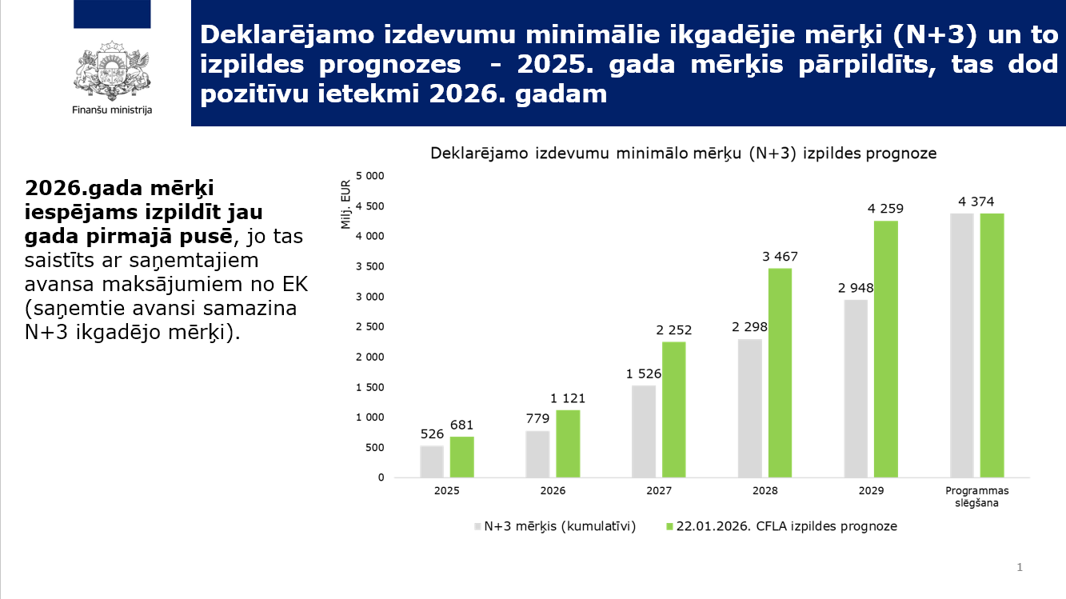
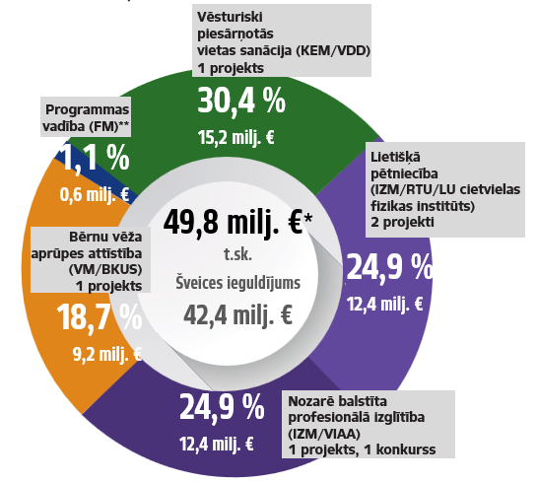
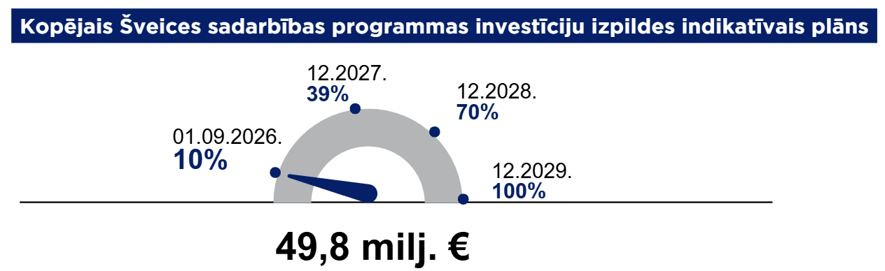
Šveices un Latvijas līdzfinansētas (85%/15%) programmas ieviešanā līdz 2029. gada beigām par kopā ≈ 49,8 milj. EUR*. Detālāk pielikumā Nr. 2.
Visas 4 programmas (5 projekti un 1 konkurss) ieviešanā no 2025.gada, t. sk. ar Šveices partneriem.
Kopējais finansējums projektiem 44,8 milj. EUR.
Kopējais programmu budžeta izdevumu progress 10% (uz 01.09.2026.) - atbilstoši programmu specifikai un investīciju ciklam.
* 19.06.2023. parakstīts Ietvarlīgums ar Šveici, spēkā Likums un nepieciešamie MK noteikumi.​
(1) 85 % Šveices grants un 15 % valsts budžets. (2) Šveices ieguldījums tiek piešķirts Šveices frankos (CHF), finansējums EUR ir indikatīvs, ņemot vērā CHF/EUR valūtas kursa svārstības. EUR pēc kursa 1,05 EUR par 1 CHF uz programmas līguma noslēgšanas brīdi.
** Finansējums Vadošajai iestādei, Revīzijas iestādei un Valsts kasei vispārējo programmas vadības funkciju veikšanai (pamatā atlīdzība), gada sanāksmes, publicitāte u.tml.
17

Slide 18
NOSLĒGUMĀ - izaicinājumi: ES fondu investīciju efektivitātes un sociālekonomiskās atdeves kāpināšana kā būtiska investīciju pārvaldības kultūras daļa un kritiska prioritāro investīciju nepārtrauktība starp plānošanas periodiem
1. Atbilstoši ES fondu tematiskās komitejas 2026. gada 6. augusta sēdē lemtajam tiek vērtēti nozares politiku veidotāju priekšlikumi tālākām finansējuma pārdalēm ES fondu programmas 2021.-2027.gadam ietvaros, ņemot vērā papildu kritiskās vajadzības, t.sk. kiberdrošībai, vērtējot to izmaksu efektivitātes, lietderības un ieguldītās naudas vērtības aspektus.
2. IKT projektu pārvaldības sistēmiski uzlabojumi, it īpaši, atbilstoši MK 2026. gada 29. septembra sēdē izskatītajam un lemtajam – svarīgi atbildīgajai politikas veidotājai Viedās administrācijas un reģionālās attīstības ministrijai pēc būtības sekot līdzi pārmaiņu efektivitātei un, ja nepieciešams, veikt operatīvu sistēmas darbības novērtējumu, piemēram, pēc sešiem mēnešiem, un turpmāk regulāri, par secinājumiem un priekšlikumiem informējot valdību.
3. «Lielo» un stratēģiski svarīgo investīciju projektu ieviešanas, mērķu un rezultātu sasniegšanas un funkcionēšanas nodrošināšana, pastiprināta pārraudzība, finanšu un risku vadības disciplīna, it īpaši: Stradiņu slimnīcas A2 korpuss (VM, PSKUS sadarbībā ar VNĪ); Dzelzceļa infrastruktūra - vilcienu kustības nodrošināšana Rīgas centrālās stacijas Dienvidu daļā un citi dzelzceļa jomas apjomīgie projekti, t.sk. iepriekšējā perioda projektu pabeigšana (SM, LDZ, EDZL).
4. ES fondu 2028-2034 perioda investīciju savlaicīga plānošana scenārijā «Sasniegt vairāk!»

Slide 19
Pielikumi:
Konstatēto neatbilstoši veikto izdevumu atgūšanas progress un auditu aktualitātes iepriekšējo ES fondu plānošanas periodu ietvaros.
EEZ, Norvēģijas un Šveices grantu investīciju ieviešana Latvijā (detālāka informācija).
ES fondu 2021-2027 un Atveseļošanas fonda investīciju nozīmīgākie ieguvumi.
Informatīvā ziņojuma iesniegšanas pamatojums un lietotie saīsinājumi.
Ziņojumā izmantoti KPVIS dati. Detalizētāka informācija par ES fondiem un AF (t. sk. ieviešanas progresu) pieejama ES fondu tīmekļa vietnē: https://www.esfondi.lv/profesionaliem/ieviesana/ieviesanas-plani-un-to-izpilde un CFLA tīmekļa vietnē www.cfla.gov.lv, detalizēta informācija par AF rādītāju izpildes progresu pieejama ES fondu tīmekļa vietnē: https://www.esfondi.lv/profesionaliem/ieviesana/zinojumi/progresa-zinojumi-par-atveselosanas-fondu. Par EEZ, Norvēģijas grantiem – tīmekļa vietnē: https://eeagrants.lv/, par Šveices ieguldījumu - https://swiss-contribution.lv/.
Finanšu ministrs M. Kučinskis
Mežsarga 29279974
ilze.mezsarga@fm.gov.lv

